Slide 1
1.3 Perimä ja ympäristö muovaavat persoonallisuutta
Skeema 5
Ydinsisältö

Slide 2

Perimä selittää noin puolet persoonallisuudesta
Perimällä on suuri vaikutus moniin yksilön ominaisuuksiin, kuten älykkyyteen, luovuuteen ja persoonallisuuden piirteisiin.
Persoonallisuuden piirteissä esiintyvästä vaihtelusta keskimäärin puolet selittyy perimällä.
Käyttäytymisgenetiikka on tieteenala, joka selvittää käyttäytymisen perinnöllistä taustaa.
Geenitutkimuksen lisäksi hyödynnetään kaksos- ja adoptiotutkimuksia.

Slide 3
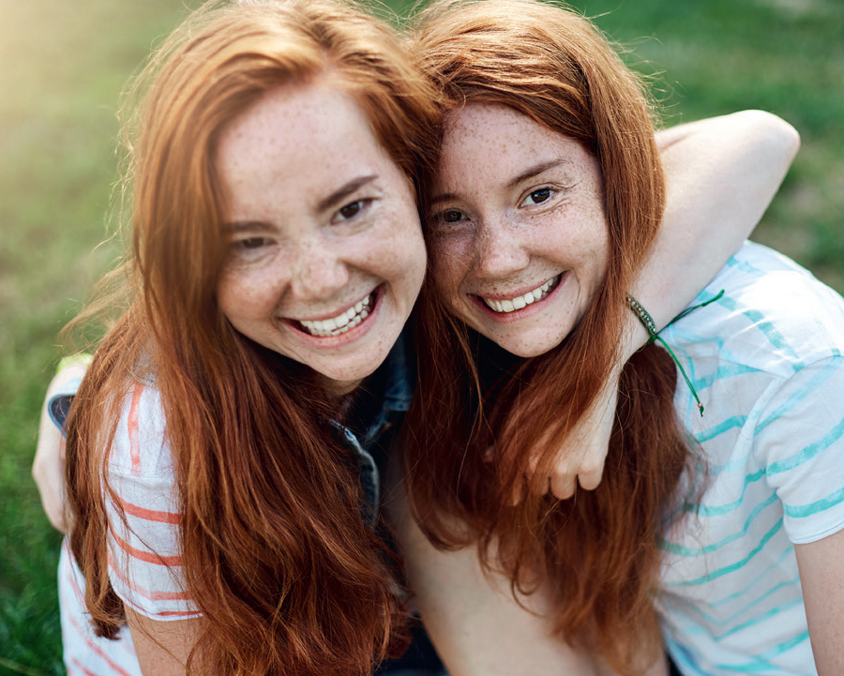
Kaksostutkimusten tuloksia
Laajoissa kaksostutkimuksissa on havaittu, että identtiset kaksoset ovat persoonallisuudeltaan huomattavasti enemmän toistensa kaltaisia kuin epäidenttiset kaksoset.
Myös pieninä lapsina eri perheisiin adoptoidut identtiset kaksoset muistuttavat useimmiten persoonallisuudeltaan toisiaan yhtä paljon kuin yhdessä kasvaneet identtiset kaksoset.

Slide 4
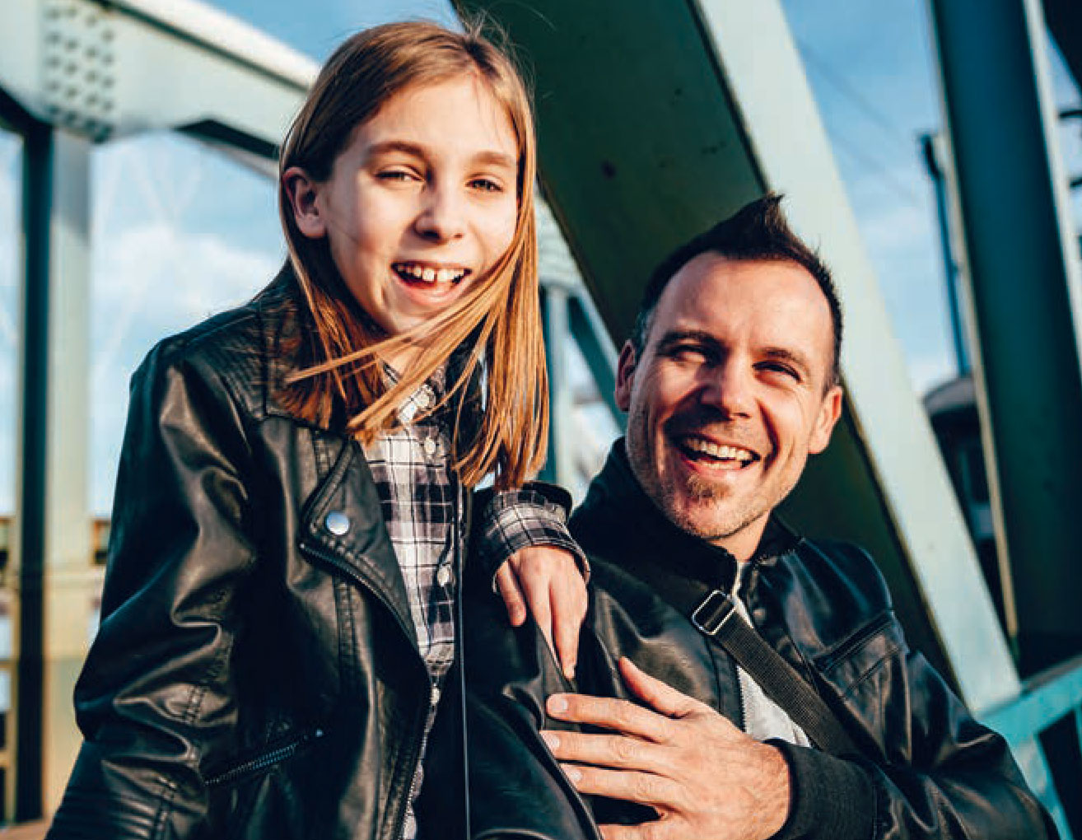
Perimä: käsitteitä
Perinnöllinen ominaisuus tarkoittaa mitä tahansa vanhemmilta lapsille perintötekijöiden kautta siirtyvää ominaisuutta.
Perinnöllinen ei tarkoita samaa kuin synnynnäinen, sillä syntymää edeltänyt ympäristö voi muuttaa jopa geeneissä määrättyjä piirteitä.
Periytyvyys on tilastollinen mittaluku, joka kertoo, kuinka suuri osa tutkitussa ihmisryhmässä eli populaatiossa havaitusta ominaisuuden vaihtelusta johtuu perimästä. Periytyvyyden käsitettä ei voi soveltaa yksittäiseen ihmiseen vaan kyseessä on populaatiota koskeva mittaluku.

Slide 5
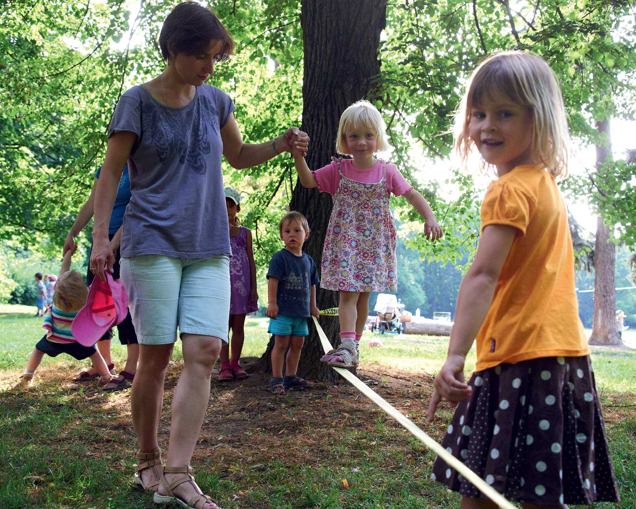
Ympäristö muovaa persoonallisuutta
Perimän lisäksi ympäristöllä on vaikutusta persoonallisuuden muotoutumiseen.
Perimän ja ympäristön vaikutuksia yksilön persoonallisuuteen ei voi vain laskea yhteen, vaan ne vaikuttavat toisiinsa dynaamisesti eli jatkuvassa vuorovaikutuksessa.
Biologisten vanhempien tarjoama kasvuympäristö ilmentää heidän perimäänsä.
Tiettyjen geenien aktivoituminen voi vaatia tietynlaista ympäristöä.
Toisaalta kasvattajat voivat pyrkiä tarjoamaan erilaisen ympäristön kuin mihin lapsen perimä osoittaisi (esim. rauhallinen ympäristö levottomalle lapselle).

Slide 6
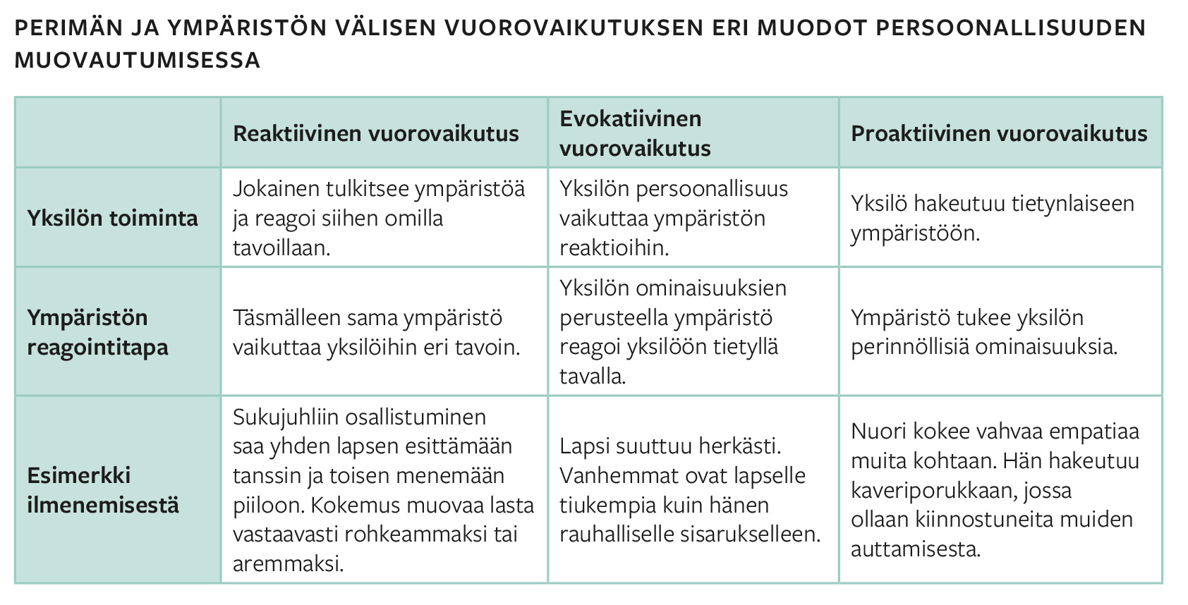
Perimän ja ympäristön välisen vuorovaikutuksen eri muodot persoonallisuuden muovautumisessa

Slide 7
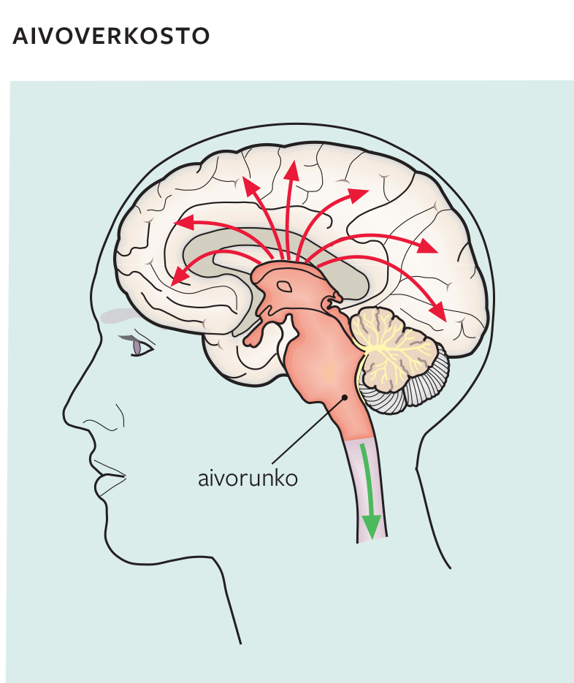
Aivotoiminta vaikuttaa persoonallisuuteen
Persoonallisuuteen vaikuttavat aivojen yksilölliset toimintamekanismit.
Ihmiset eroavat toisistaan siinä, mikä määrä aktivaatiota on sopivin heidän aivoverkostolleen.
Voimakasta aktivaatiota kaipaavat ihmiset ovat keskimääräisesti ulospäin suuntautuneita, kun taas heikompaa aktivaatiota tarvitsevat ihmiset ovat sisäänpäin suuntautuneita.
Aivojen kahden aktivaatiojärjestelmän teoriassa ihmisillä esitetään olevan käyttäytymistä aktivoiva järjestelmä BAS ja vetäytymiskäyttäytymisestä huolehtiva järjestelmä BIS.
BAS- ja BIS-taipumukset ovat yhteydessä lähestymismotivaatioon eli pyrkimykseen kohti myönteisiä asioita ja välttämismotivaatioon eli pyrkimykseen välttää kielteisiä asioita. Yksilöt eroavat näiden taipumusten voimakkuudessa.

Slide 8
Kulttuuri vaikuttaa persoonallisuuteen
Individualistisissa kulttuureissa, kuten esimerkiksi Yhdysvalloissa tai Pohjoismaissa, korostetaan itsenäisyyttä ja valinnan mahdollisuutta.
→ Ihmisten omalla vastuulla on kehittää itsestään sellainen kuin hän haluaa olla
→ keskitytään korostamaan omia hyviä puolia ja nähdään oma itse optimistisesti
Kollektivistisissa kulttuureissa, kuten esimerkiksi joissakin Aasian ja Etelä-Amerikan maissa, yksilön nähdään olevan hyvin sidoksissa toisiin, ja hänen tavoitteenaan on sopeutua yhteisöön ja kehittää itsestään yhteisöään palveleva ihminen.
→ ihmiset oppivat määrittelemään itsensä ryhmän jäsenenä ja arvostamaan itseään ryhmänsä saavutusten perusteella
→ ollaan herkkiä kielteiselle palautteelle eikä itseä korosteta

